Slide 1
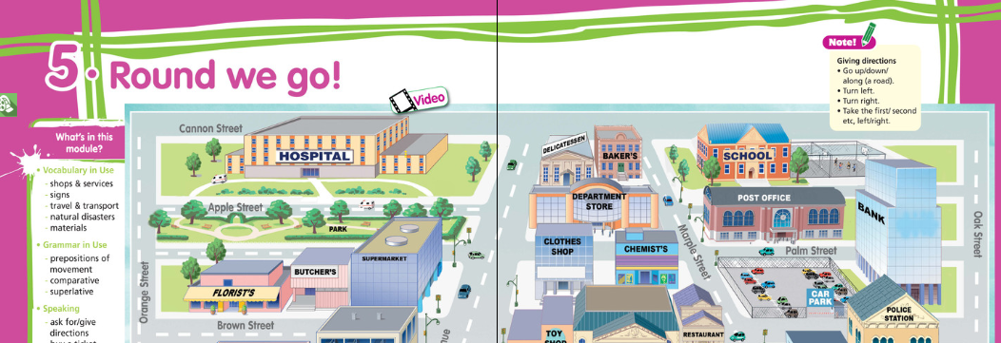
ENGLESKI JEZIK
3 April, 2020

Slide 2
Unit 5 rules!!
Krećemo na 5. cjelinu!
Stigli smo i do 5. cjeline, a ima ih ukupno 6. znači polako stignemo sve odraditi.

Slide 3
U 4. razredu ste učili nazive za različite prodavaonice i ustanove. Otvori bilježnicu, napiši naslov:
Unit 5 Round we go 3 April
te napravi umnu mapu, u sredinu ovaj ispod naslov i u krug pobroji sve prodavaonice (mješovite robe, trgovina igračaka, slatkiša, mesnica… i ustanove (škola, pošta, policija) čije nazive znaš na engleskom jeziku. Na kraju sata ćeš dodati još nazive za neke koji si danas naučio/la.
Shops and services

Slide 4
Otvori svoj udžbenik u mozawebu, str. 74 https://www.mozaweb.com/hr/mblite.php?cmd=open&bid=HR-ALFA-ENG6-1991&page=74
Pažljivo poslušaj i pogledaj video.
Prouči i sliku u tiskanom udžbeniku.
Sada otvori tiskani udžbenik str. 196, tu je popis novih riječi.
Naslov Module 5.
U umnu mapu u bilježnicu dodaj nove riječi za prodavaonice ili ustanove.

Slide 5
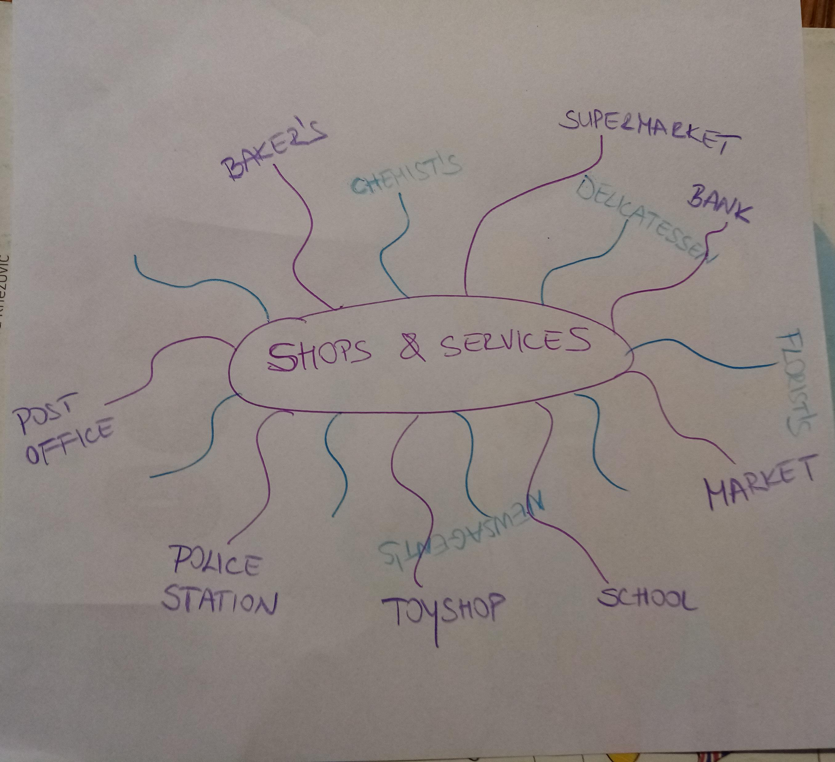
Primjer umne mape: stare riječi jednom bojom, nove riječi novom bojom.

Slide 6
Poslušaj u digitalnom udžbeniku 1a zadatak. Gledaj gore u kartu grada, ponovi nazive riječi nekoliko puta.
Sada u bilježnicu riješi 2. zadatak.
Where can you:
Buy: a magazine, a stamp, flowers, meat, cheese, fish, bread rolls, a teddy bear?
Have: dinner, lessons?
Play with your friends?
Keep your money?
Borrow a book?
PRIJEVOD:
Gdje možeš:
Kupiti: časopis, poštansku marku, cvijeće, meso, sir, ribu, peciva, medvjedića?
Večerati, učiti?
Igrati se s prijateljima?
Čuvati novac?
Posuditi knjigu?
Možeš napraviti stupce u bilježnicu, nazive za ustanove, prodavaonice, igralište… i sortirati pojmove.

Slide 7
Npr. NEWSAGENT’S FLORIST’S LIBRARY SCHOOL BANK RESTAURANT
buy a magazine buy flowers borrow a book have lessons keep your money have dinner
Ovo gore nije sve, ostali su vam još neki izrazi za sortirati…

Slide 8
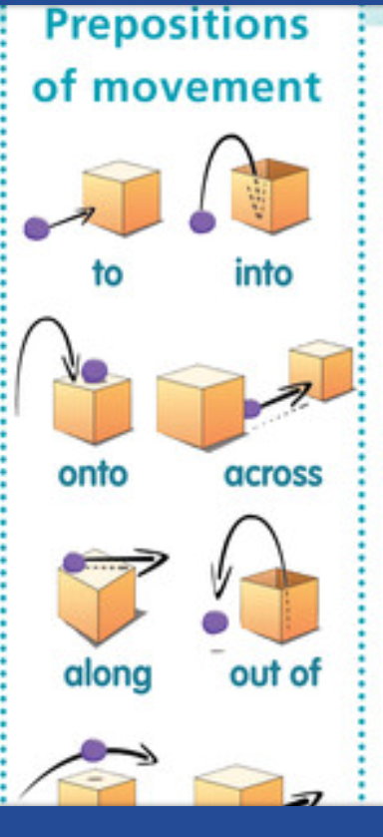
Precrtaj i prepiši ove prijedloge u bilježnicu, zadnji red pogledaj u udžbeniku jer se ovdje ne vidi sve.
Nemoj zaboraviti naslov Prepositons of movement (Prijedlozi kretanja).
Zatim u radnoj bilježnici na stranici 40 riješi 1. i 2. zadatak.

Slide 9
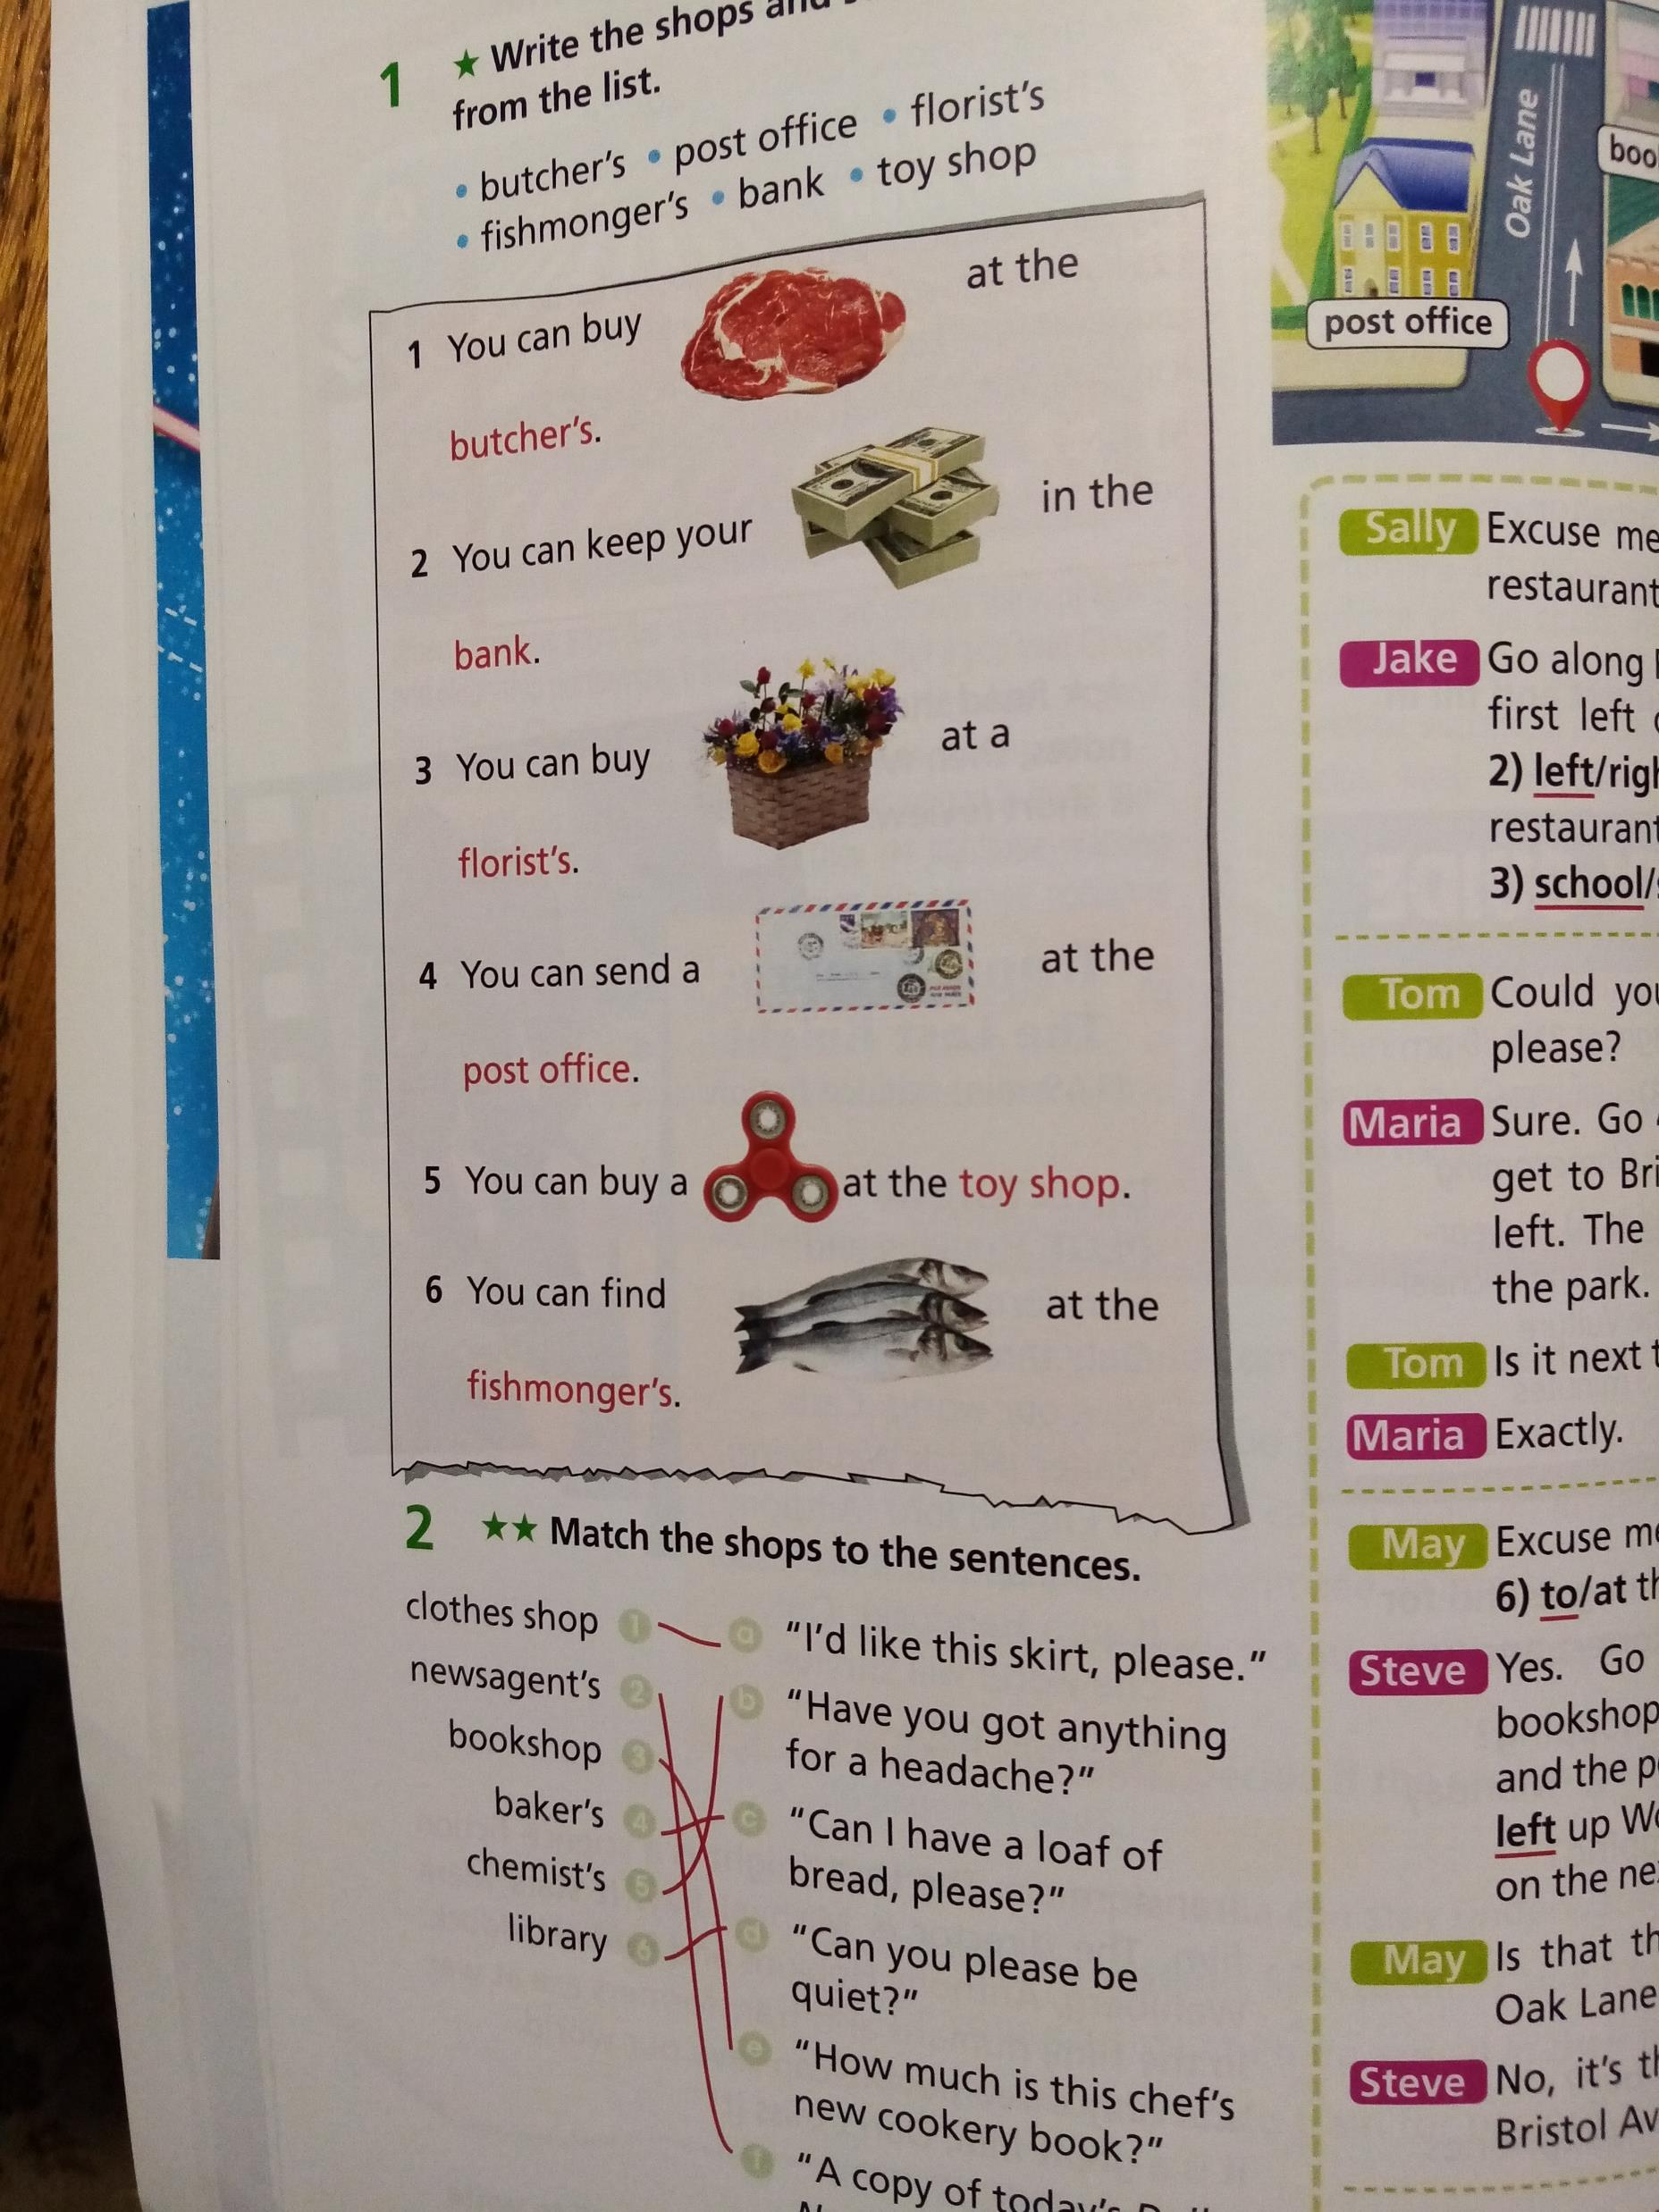
Rješenja RB.
Čujemo se u utorak.
Lp svima!!

Slide 10
Provježbaj malo…
Jewellery - nakit
https://www.liveworksheets.com/worksheets/en/English_as_a_Second_Language_(ESL)/Shops_and_shopping/shops_ur4361jx
Greengrocer’s – voćarnica, stationer’s – uredski pribor, department store – rubna kuća
https://wordwall.net/hr/resource/751085/angielski/brainy-5-unit-6-shops
Čujemo se u utorak.
Lp svima!

